Slide 1

5.8 DeepSeek的深度思考能力
华中科技大学软件学院
陈 伟

Slide 2
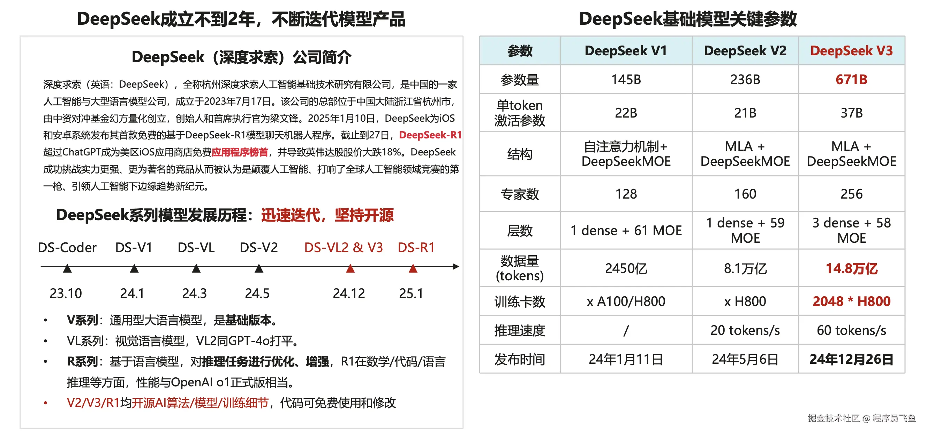
DeepSeek 发展历程

Slide 3
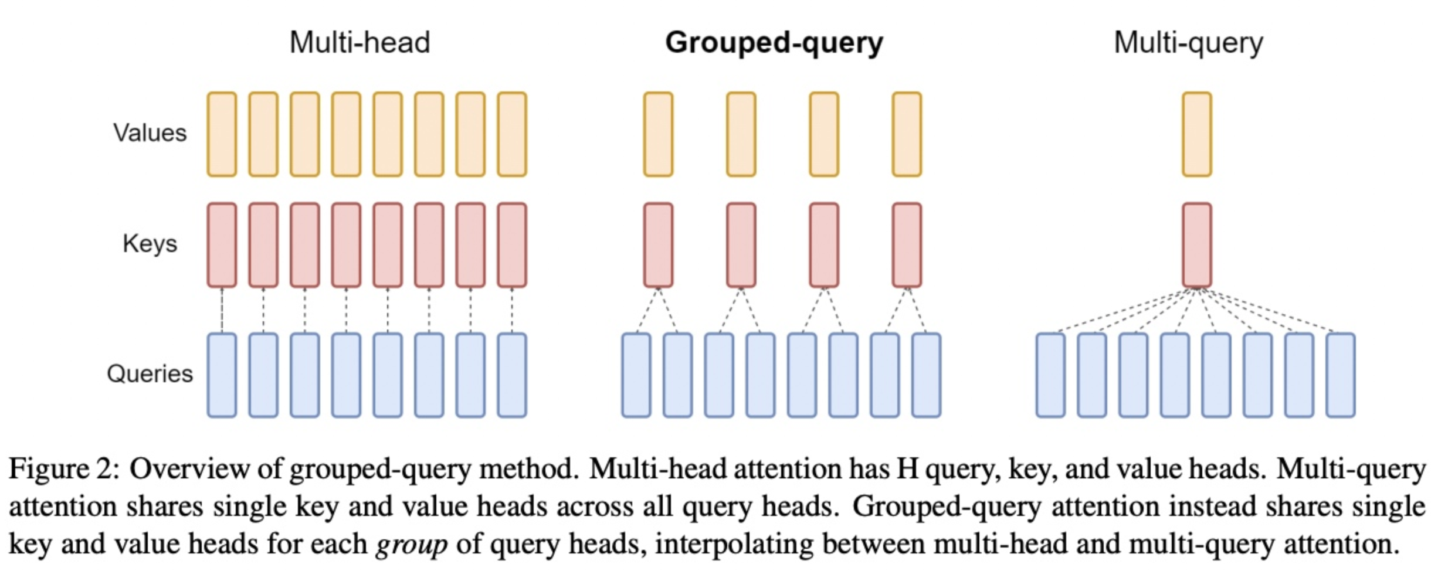
DeepSeek LLM: Scaling Open-Source Language Models with Longtermism
2023 年 11 月 29 日，DeepSeek 发布第一个通用大模型 DeepSeek-67B，LLM系列第一篇文章
亮点一：使用 GQA（Grouped-Query Attention）取代传统的 MHA（Multi-Head Attention）
对 self-attention 分组，query 分 N 组与一对 key-value 对映射，融合参数后模型能力更综合、精度比 multi-query attention 好，速度比 Multi-head attention 快
效果下降但是成本更低（ Llama 2 ），推理时可减少 KV-Cache 中 key-value 对的存储 。
GQA: Training Generalized Multi-Query Transformer Models from Multi-Head Checkpoints, Google, arXiv preprint arXiv:2305.13245 (2023).

Slide 4
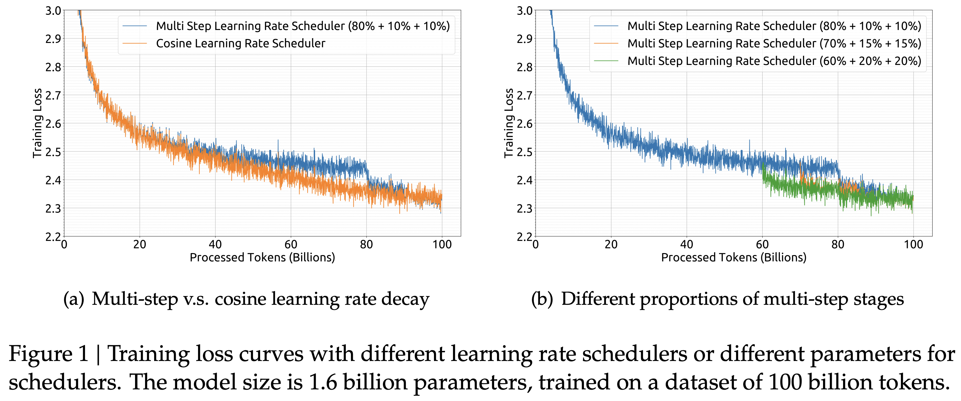
DeepSeek LLM: Scaling Open-Source Language Models with Longtermism
2023 年 11 月 29 日，DeepSeek 发布第一个通用大模型 DeepSeek-67B，LLM系列第一篇文章
亮点二：多步学习率调度器来取代余弦学习率调度器
多步学习率是前 80% 进程中固定最大值，80%~90% 为31.6%，90%~100%为 10%。
假设使用 N 个模型做实验，那么前 80% 可以复用，只需针对后 20% 进行实验，从而把每次实验成本从 100% 压低到 20%。

Slide 5
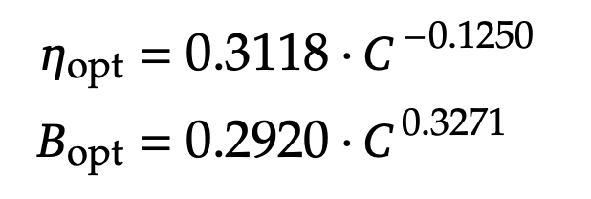
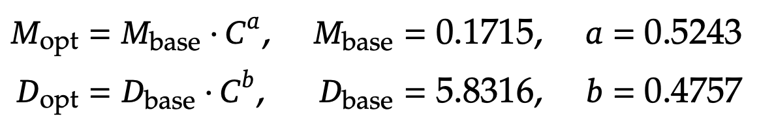
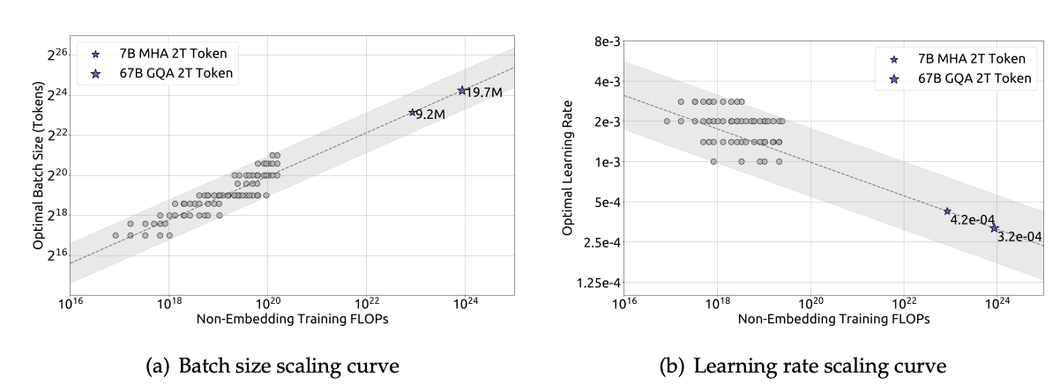
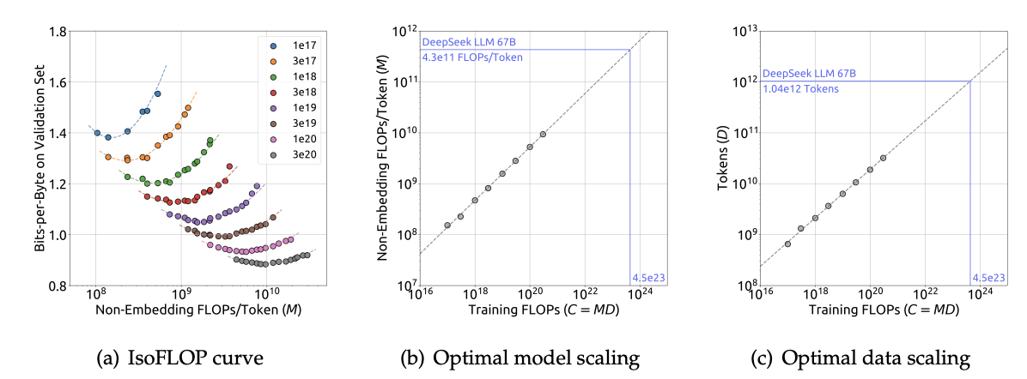
DeepSeek LLM: Scaling Open-Source Language Models with Longtermism
2023 年 11 月 29 日，DeepSeek 发布第一个通用大模型 DeepSeek-67B，LLM系列第一篇文章
结合 GQA 和多步学习率调度器，DeepSeek 的实验成本非常低，进行了大量实验来探索大模型的 Scaling Law
亮点三：低成本探索大模型的 Scaling Law
1）超参数定律：当计算资源 C 确定时，可以推导出对应 batch size 和 学习率：
2）模型数据分配定律：当计算资源 C 确定时，计算资源确定，模型大小和数据大小的关系：

Slide 6
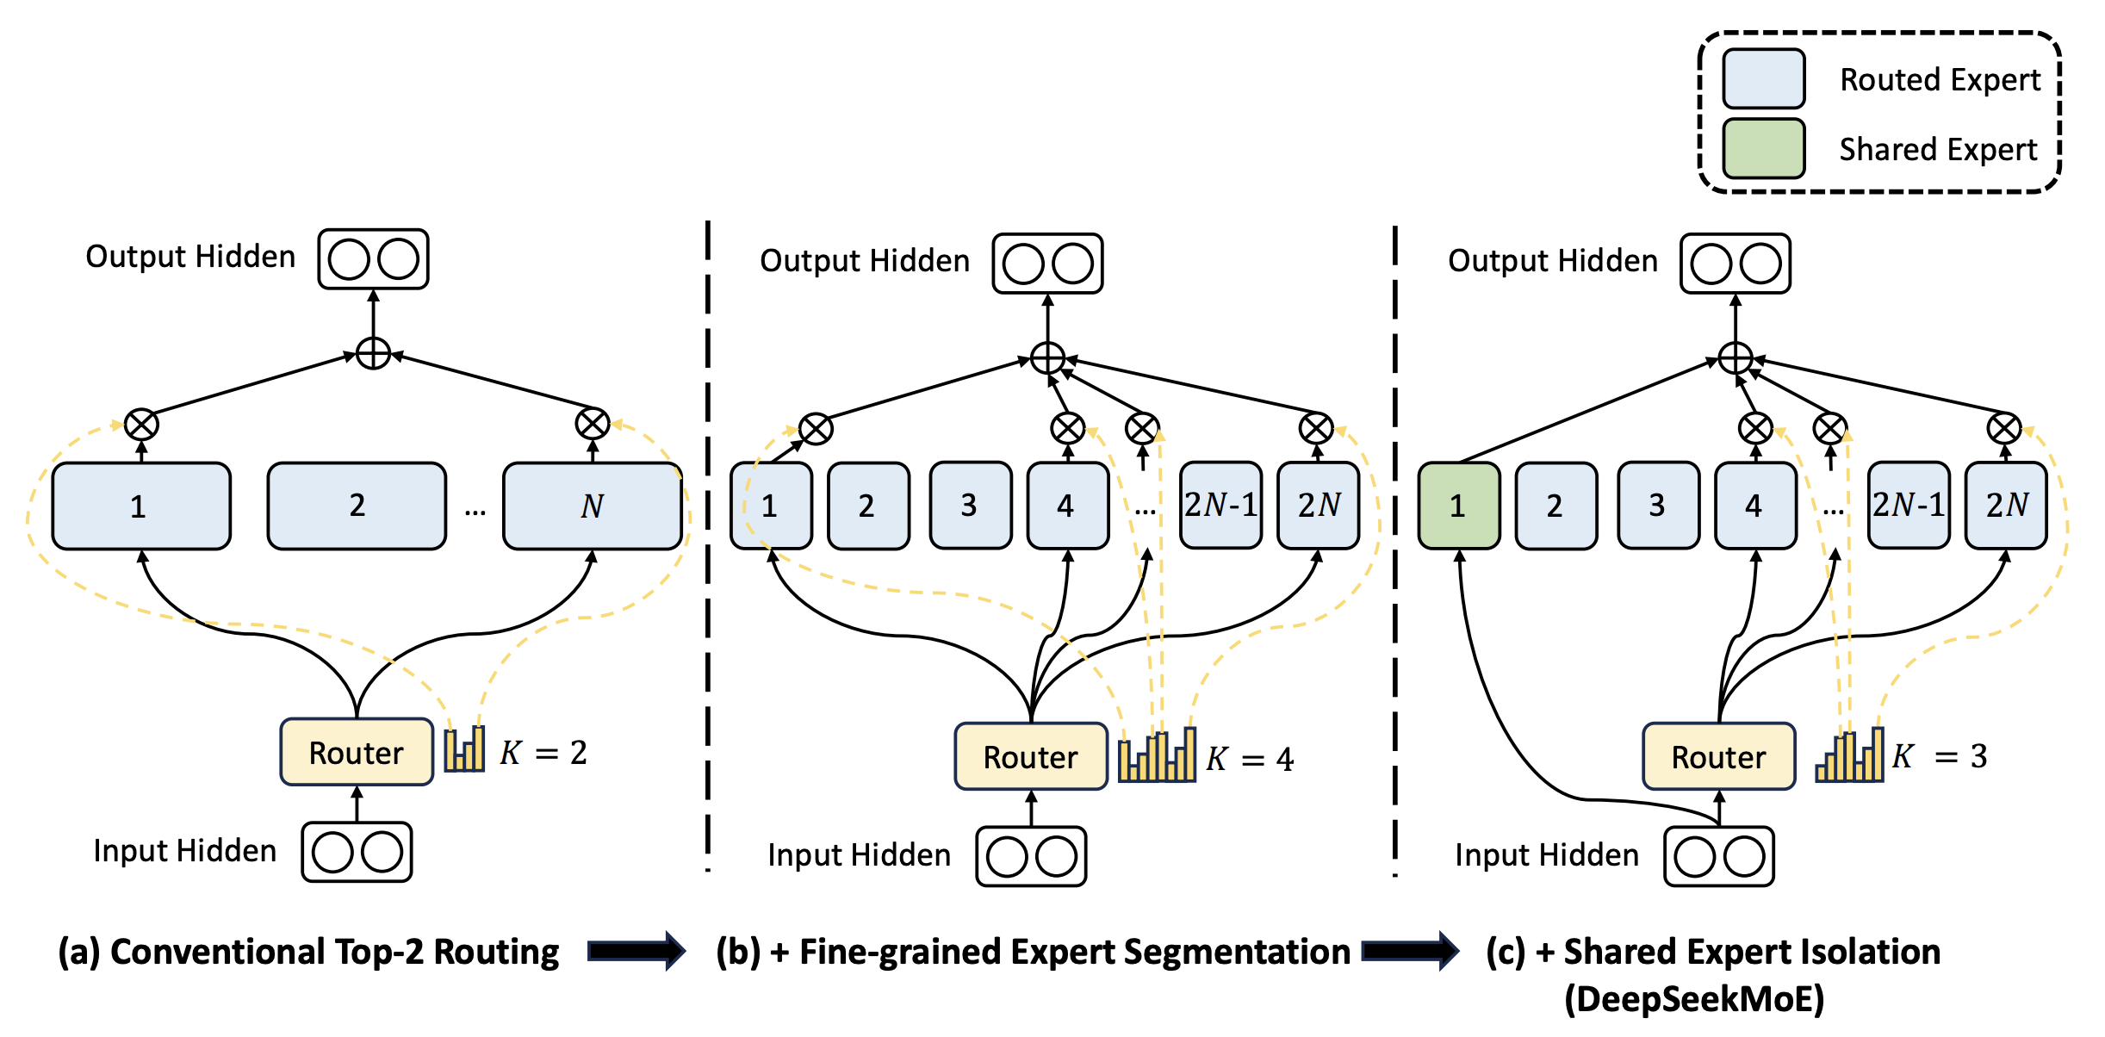
DeepSeekMoE: Towards Ultimate Expert Specialization in Mixture-of-Experts Language Models
2024 年 01 月 11 日，DeepSeek 发布第一篇基于 MoE（混合专家） 架构的论文
亮点一：精细化专家分割
传统 MOE：在 Transformer 架构中，使用有限数量（8 或 16 个）的专家于前馈神经网络（FFN）组件中处理多种知识，致使知识混杂，难以精准应对各类输入
DeepSeek MOE：保持参数总量与计算成本恒定，把每个专家对应的 FFN 细分为 m 个更小的专家（隐藏层维度为原来的 m 分之一），同时让激活专家数量增至 m 倍
亮点二：共享专家隔离
DeepSeek MoE 通过隔离 k 个专家作为共享专家，每个 token 都会被分配到这些共享专家，同时减少其他路由专家中激活专家的数量

Slide 7
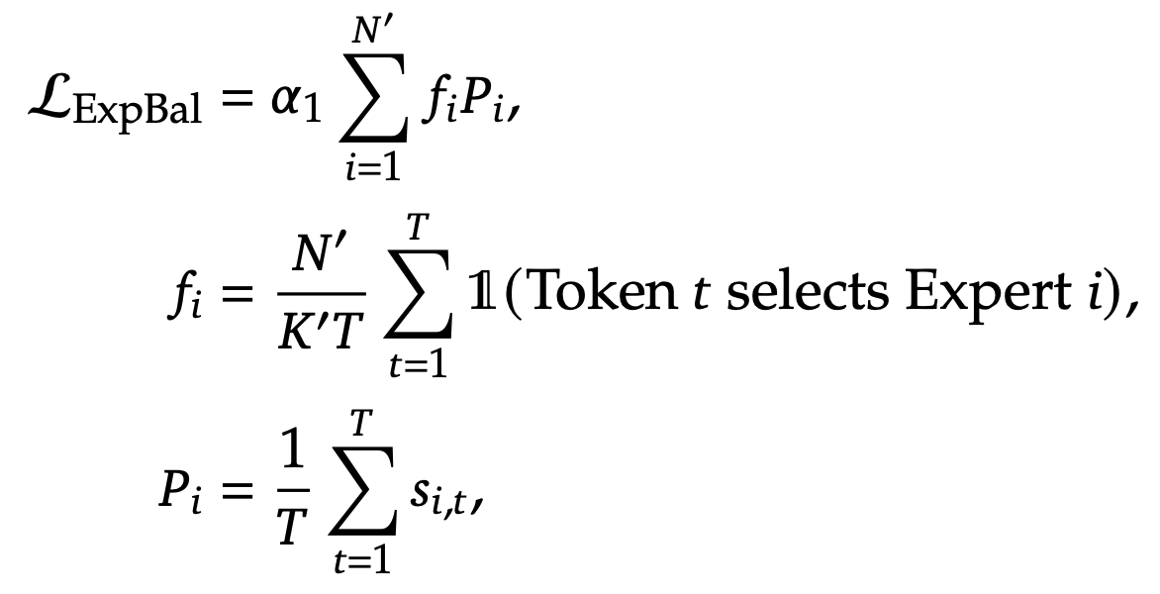
DeepSeekMoE: Towards Ultimate Expert Specialization in Mixture-of-Experts Language Models
2024 年 01 月 11 日，DeepSeek 发布第一篇基于 MoE（混合专家） 架构的论文。
亮点三：训练策略改进
DeepSeek MOE 引入了专家级平衡损失和设备级平衡损失，缓解传统自动学习的路由策略可能出现负载不均衡问题
1）专家级平衡损失：给每个专家的选择情况打分，然后把这些分数综合起来，通过参数调整分数对训练的影响程度，让模型尽量避免总是选择某些专家，减轻路由崩溃风险
2）设备级平衡损失：计算每个设备上专家负载情况的分数，再通过参数来调整这个分数对训练的影响，保证不同设备之间的计算量比较均衡，让模型训练更稳定、高效，提升整体性能

Slide 8
DeepSeekMoE: Towards Ultimate Expert Specialization in Mixture-of-Experts Language Models
2024 年 01 月 11 日，DeepSeek 发布第一篇基于 MoE（混合专家） 架构的论文。
Q：MOE 架构到底有什么用？
DeepSeekMoE 实验结果
DeepSeekMoE 16B 时，仅使用约 40% 计算量的情况下，就能达到与 70 亿参数的 LLaMA2 7B 相似的性能；
将模型规模扩大到 1450 亿参数的 DeepSeekMoE 145B（也就是 DeepSeek-V1），实验结果显示，相比 GShard 架构，它在推理时能更高效地激活参数，且性能可与 670 亿参数的 DeepSeek 67B 相媲美（DeepSeekMoE 145B 在推理时激活的参数数量约为 22B）
A：主要有两个优点：
1）扩大模型参数量，但不增加推理成本
例如：一个拥有 8 个专家的 MOE 模型，总参数量可能达到 1 万亿参数，但每次推理只使用其中1-2个专家，实际计算量相当于一个1千亿参数的密集模型
2）提高模型在不同任务上的专业性
不同专家网络可以分别擅长不同类型的任务，可以通过路由器动态选择最合适的专家来处理当前输入

Slide 9
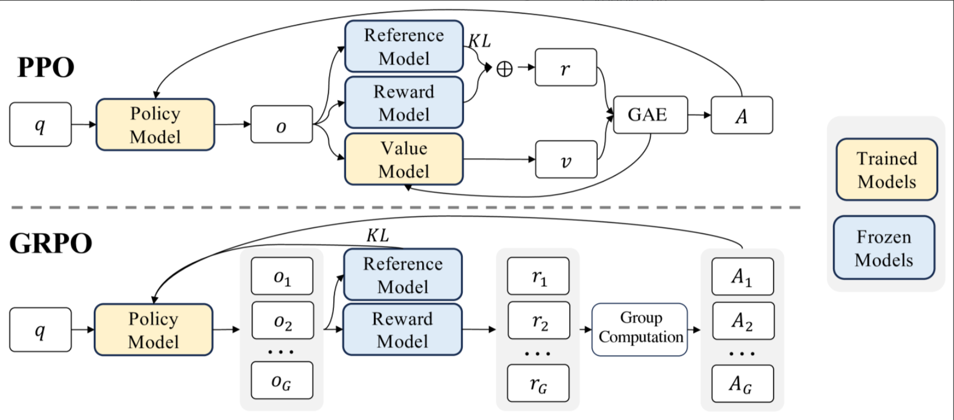
DeepSeekMath: Pushing the Limits of Mathematical Reasoning in Open Language Models
2024 年 02 月 05 日，DeepSeek 发布 DeepSeekMath，研究进入数学领域
由于性能出色，全球第一届AI奥数竞赛，TOP-4团队都基于 DeepSeekMath 作为基础模型
亮点一：使用 GRPO（Group Relative Policy Optimization）取代传统的 PPO（Proximal Policy Optimization）
传统的强化学习（PPO），要训练一个67B的模型，需要在训练中维护3~4个67B的模型，分别是：
1) 被训练的模型；
2）一个不变的模型，用来做参考；
3）奖励模型，用以对被训练模型的输出打分;
4）价值模型，用以评估被训练模型的结果;
其中,价值模型的训练非常困难和麻烦，占用了大量的内存和计算负担；DeepSeek使用模型的多次回答的均值作为价值参考，从而取缔了价值模型
GRPO取缔了PPO的价值模型

Slide 10
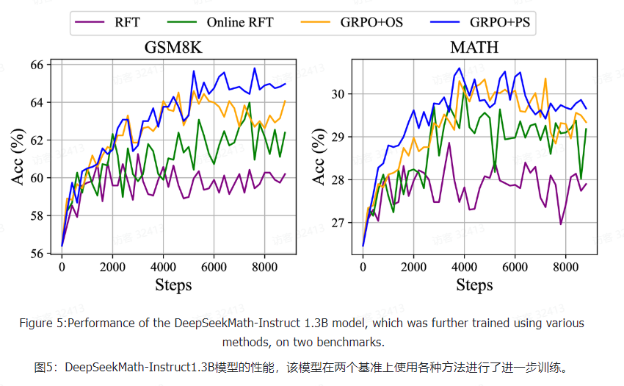
DeepSeekMath: Pushing the Limits of Mathematical Reasoning in Open Language Models
2024 年 02 月 05 日，DeepSeek 发布 DeepSeekMath，研究进入数学领域
由于性能出色，全球第一届AI奥数竞赛，TOP-4团队都基于 DeepSeekMath 作为基础模型
亮点二：使用在线学习框架取代离线框架
他们发现，在强化学习的过程中，不断实时生成的数据比固定不变的数据训练效果更好（在线采样和离线采样：在线采样表示训练数据来自实时训练策略模型的探索结果，离线采样表示训练数据来自初始SFT模型的采样结果。RFT和DPO遵循离线样式，而在线RFT和GRPO遵循在线样式。）

Slide 11
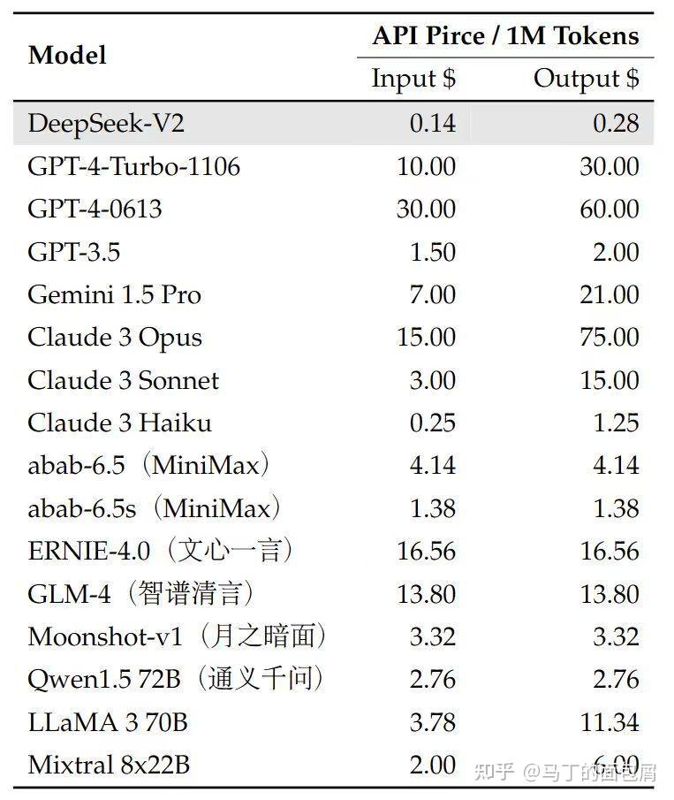
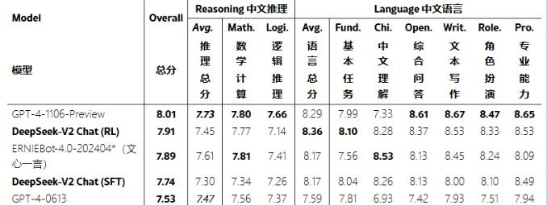
DeepSeek-V2: A Strong, Economical, and Efficient Mixture-of-Experts Language Model
2024 年 05 月 07 日 ，DeepSeek-V2 236B 空降（激活参数为 21B），模型表现位于世界前列，国内全面开放
亮点一：性能最高，成本最低

Slide 12
DeepSeek-V2: A Strong, Economical, and Efficient Mixture-of-Experts Language Model
2024 年 05 月 07 日 ，DeepSeek-V2 236B 空降（激活参数为 21B），模型表现位于世界前列，国内全面开放
亮点二：使用MLA替代GQA
MLA比GQA多了一个压缩KV缓存的步骤，数据陡然变小
亮点四：硬件层面优化
限制每个Token生成的请求设备数和参与专家数
专家级负载、设备级负载、通信负载的平衡
混合引擎并行策略
定制CUDA内核
亮点三：让MLA与RoPE兼容
RoPE是另一项重要的技术，为了使二者兼容，进行了额外的解耦设计
亮点五：其他算法优化
令牌丢弃：当设备计算负载过高时，丢弃亲和力低的Token
FP8混合精度计算：根据具体场景使用不同精度的浮点运算
在线RL框架：实时获得RL数据
...

Slide 13
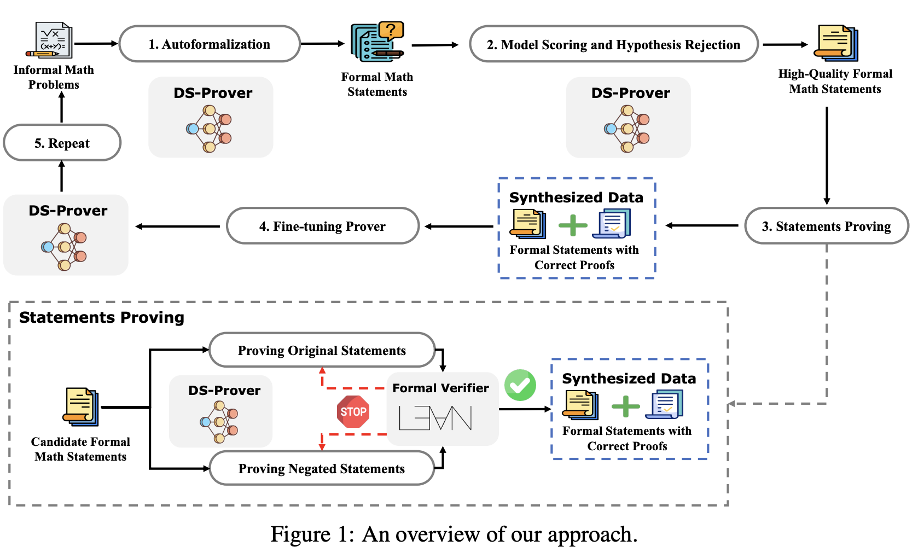
DeepSeek-Prover: Advancing Theorem Proving in LLMs through Large-Scale Synthetic Data
2024 年 05 月 23 日，DeepSeek 发布 DeepSeek-Prover，进一步聚焦于数学定理证明领域
亮点一： 利用 LLM 将自然语言表达的数学问题，转为计算机可识别的“形式数学语言”（Lean 4，一种专用于形式化数学定理证明的工具）
亮点二： 同时进行定理的证明和反证以提高训练效率
亮点三：通过 Self-Instruct 的方式，用自己合成的数据来训练自己（后被应用于 DeepSeek-R1 中）
亮点四：通过高级模型蒸馏一些高质量的数据，作为冷启动数据（后被应用于 DeepSeek-R1 中）
1）在 Lean 4 miniF2F 测试中，该模型 64 样本全证明生成准确率达 46.3% ，累计准确率为 52%，超过基线模型 GPT-4（23.0%）
2）在 Lean 4 形式化国际数学奥林匹克（FIMO）基准测试中，该模型成功证明 148 个问题中的 5 个，而 GPT-4 一题未证出。

Slide 14
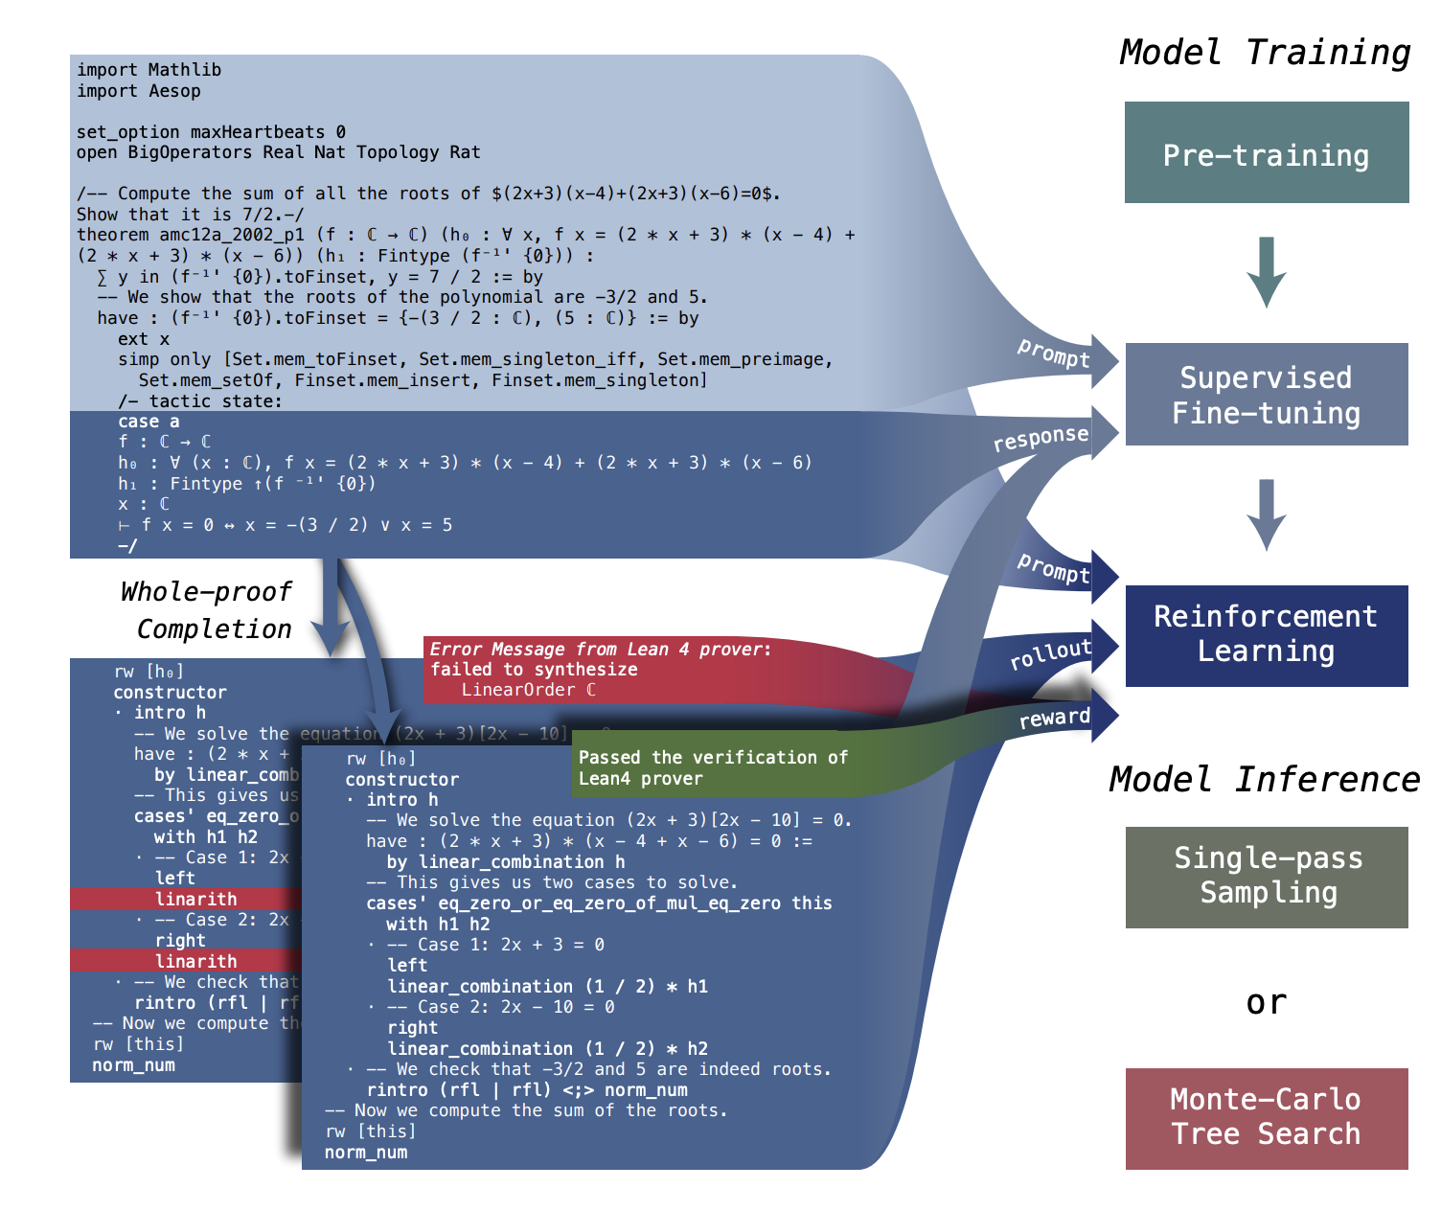
DeepSeek-Prover-V1.5: Harnessing Proof Assistant Feedback for Reinforcement Learning and Monte-Carlo Tree Search
2024 年 08 月 15 日，DeepSeek 发布 Prover系列第二个模型 DeepSeek-Prover-1.5-7B
亮点一： 为定理证明引入 CoT 数据 + lean 状态数据，输入包括：数学问题 + 自然语言描述的解题思路 + 当前解题步骤中 Lean 的状态反馈（CoT 数据的构造思路之后应用于 R1）
亮点二：提出 RMaxTS，蒙特卡洛树搜索的一种变体：
1）为搜索附加了一个“内在奖励”，用于鼓励模型去探索未知节点；
2）随着探索推进，大部分节点都是失败结果，这会导致奖励很稀疏，引入 DUCB，即越往后发现的正向奖励越高

Slide 15
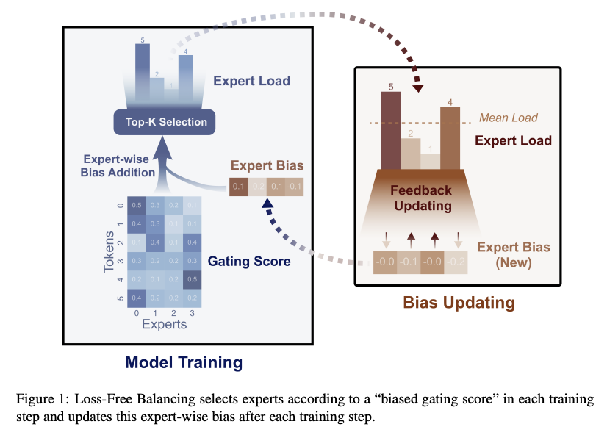
Auxiliary-Loss-Free Load Balancing Strategy for Mixture-of-Experts
2024 年 08 月 28 日，DeepSeek 发布 MoE 系列第二篇，提出 Loss-Free Balancing
亮点一：专家路由分数偏差调整
在进行 Top-K 路由决策之前，Loss-Free Balancing 会对每个专家的路由分数应用特定于专家的偏差
亮点二：偏差动态更新机制
根据每个专家近期的负载情况，动态更新其偏差。
亮点三：避免干扰梯度产生
实现负载均衡的过程中，不会产生任何干扰梯度。传统方法使用辅助损失来促进负载平衡，但过大的辅助损失会在训练中引入不可忽视的干扰梯度，从而损害模型性能。
Loss-Free Balancing 方法在训练成本上实现了极大的提升，同时对模型的性能（能力）也导致了轻微的提升，成为 DeepSeek 最终的 MoE 方案，最后用在了 V3 和 R1 中

Slide 16
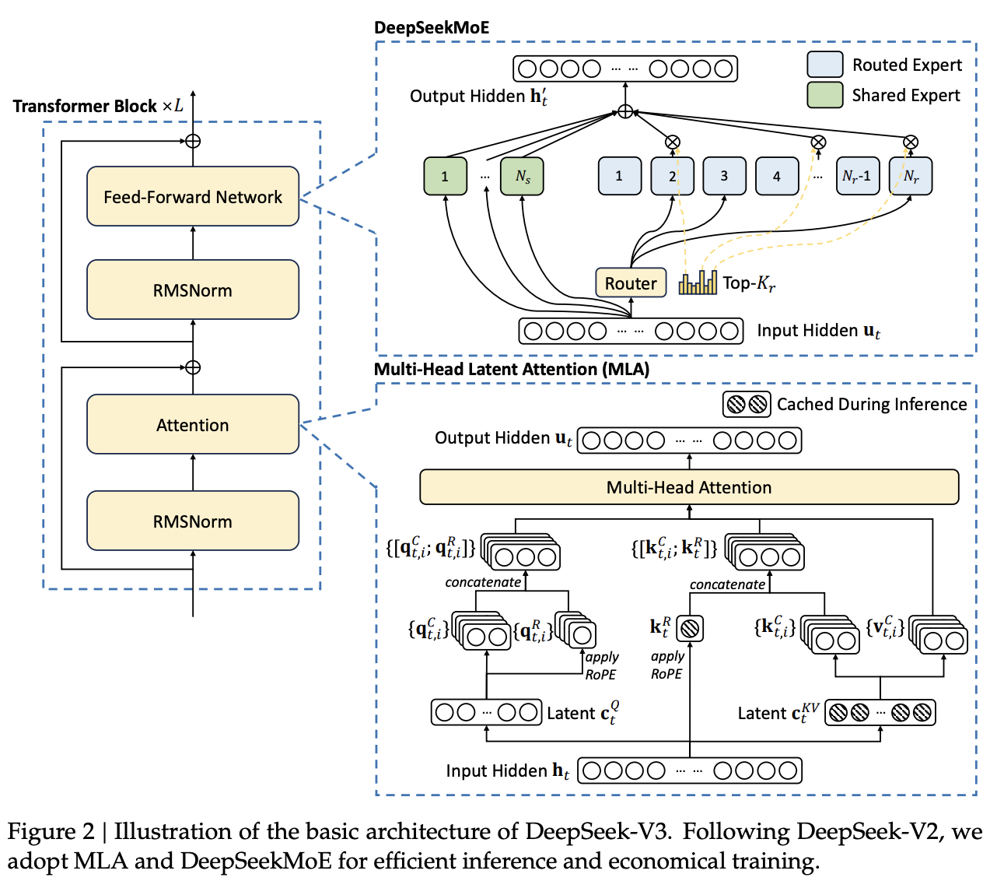
DeepSeek-V3 Technical Report
DeepSeek-V3-671B 的训练仍然遵循三步骤：预训练、指令微调和强化学习
2024 年 12 月 26 日，DeepSeek 发布了基于 MoE 架构 的 DeepSeek-V3-671B（激活37B）！
亮点一：提出 MLA（Multi-Head Latent Attention）
技术原理：通过低秩压缩优化键值矩阵，对输入数据进行信息分级。划分出最重要特征（第一层级）、次要信息（第二层级）和不重要信息（第三层级），计算时聚焦关键的第一层级，忽略其余层级。
实现方式：通过应用矩阵乘法结合律重新排列计算步骤的权重吸收方法；在 MLA 解码内核中，通过在一个块内处理多个查询头，减少对键值（KV）缓存的内存访问；运用了 W8A8 FP8 和 KV 缓存 FP8 量化技术，结合批量矩阵乘法操作符，实现高效的 FP8 推理
优势：显著降低了 KV 缓存的占用空间，使模型能够处理更长的上下文窗口，在不损失过多精度的前提下，极大地提高了推理速度，降低了计算成本

Slide 17
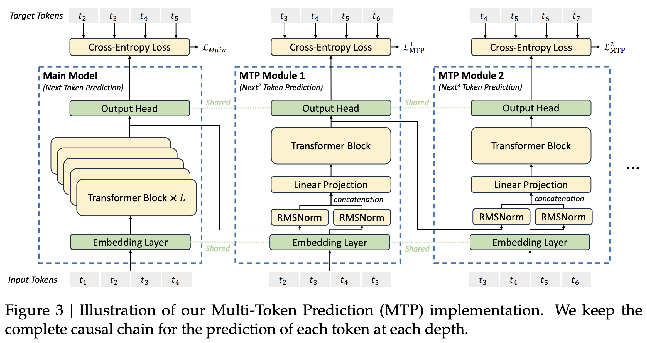
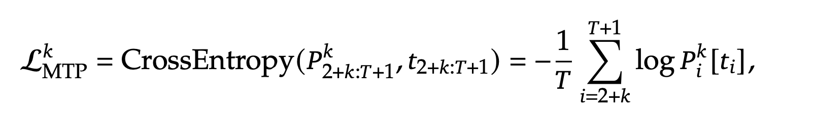
DeepSeek-V3 Technical Report
2024 年 12 月 26 日，DeepSeek 发布了基于 MoE 架构 的 DeepSeek-V3-671B（激活37B）！
亮点二：提出 MTP （Multi-Token Prediction）方法
技术原理：基于主模型和多个顺序模块组合，主模型负责基础的下一个 Token 预测，MTP 模块用于预测多个未来 Token；
使模型能更好地规划表示，以更准确地预测未来 Token；
推理阶段，MTP 模块可丢弃，主模型独立运行以减少计算开销。使用 MTP 技术结合推测解码框架，显著加快解码速度。
其实很像 ProphetNet，但是没有 cite
ProphetNet: Predicting Future N-gram for Sequence-to-Sequence Pre-training, MSRA, arXiv preprint arXiv:2001.04063.

Slide 18
DeepSeek-V3 Technical Report
2024 年 12 月 26 日，DeepSeek 发布了基于 MoE 架构 的 DeepSeek-V3-671B（激活37B）！
亮点三：基于规则和基于 COT 的奖励模型
基于规则的奖励模型：对于可以使用特定规则验证的问题，采用基于规则的奖励系统来确定反馈。例如，具有确定性结果的数学问题，要求模型在指定的格式（例如，在框中）内提供最终答案，从而允许我们应用规则来验证正确性。或者，对于 LeetCode 问题，使用编译器根据测试用例生成反馈。
基于COT 的奖励模型：奖励模型基于 DeepSeek-V3 SFT 检查点训练，为了提高其可靠性，构建了偏好数据，不仅提供最终奖励，还包括导致奖励的思路链。主要目的是，为了让模型学习从输入到得出 “好” 的结论的完整推理过程，即 “因为 xxx，所以它是好的”。这样可以使模型对奖励的判断更加基于逻辑推理，而不仅仅是表面的关联，从而提升模型在开放性问题上的处理能力和准确性。

Slide 19
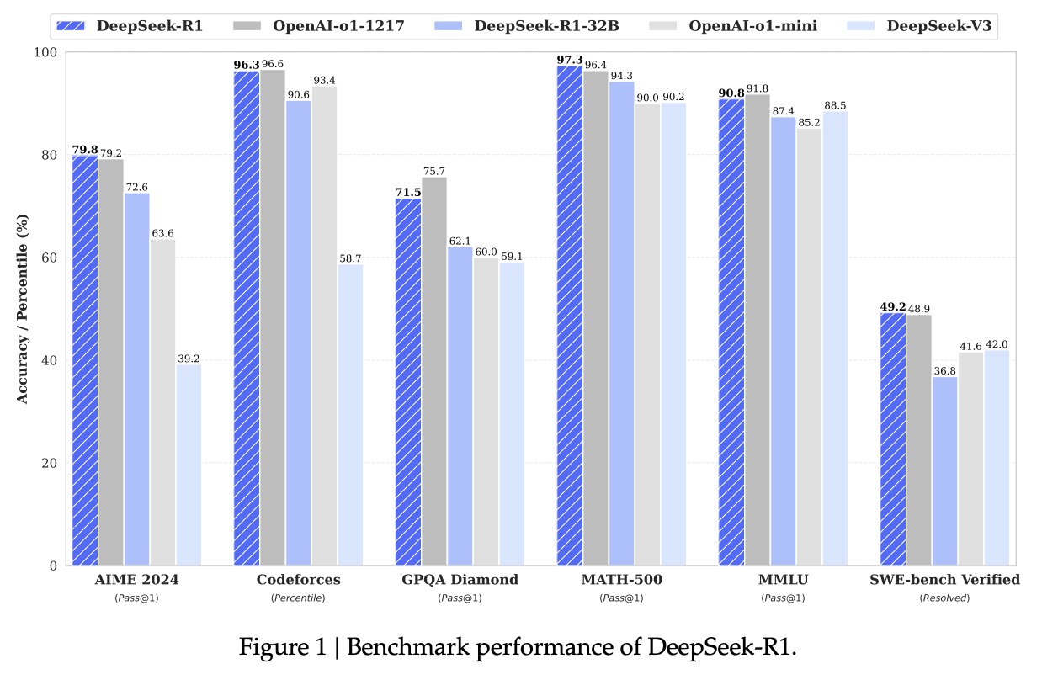
DeepSeek-R1: Incentivizing Reasoning Capability in LLMs via Reinforcement Learning
2025 年 01 月 20 日，DeepSeek 发布 DeepSeek-R1！
1. DeepSeek-R1在多个高难度基准测试中表现与 OpenAI O1-1217 相当，但训练成本更低。
2. DeepSeek-R1 是基于 DeepSeek-V3 的进一步优化，通过强化学习和蒸馏技术提升其推理能力。
3. 与传统的 SFT+RL 方法不同的是，他们发现即使不使用SFT，也可以通过大规模 RL 显著提高推理能力。
4. 加入 CoT 数据进行 SFT 作为冷启动，然后再进行RL，可以取得更优的性能，同时回答更符合人类偏好

Slide 20
